Slide 2
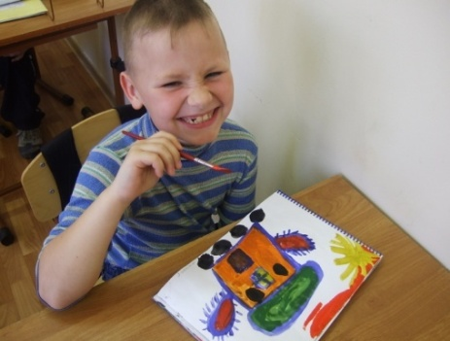
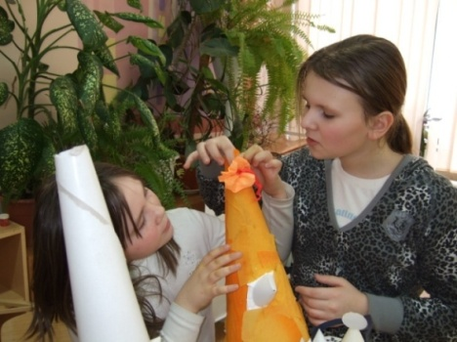
2.Высокие учебные результаты обучения при их позитивной динамике
№ | Показатели | Форма представления
2.1 | Характеристика контингента учащихся Шишлянникова Елена Вячеславовна на 2019-2020 учебный год работает с 1 по 8 класс. Основной контингент учащихся составляют дети микрорайона, закреплённого за школой. Это современные ученики, весьма разнообразные по развитию познавательных способностей и мотивации к учебной деятельности. Среди них дети иностранных граждан. Для них русский язык не является родным, что требует от учителя выбора нестандартных форм и методов обучения.
Статус классов
Общеобразовательный | 1а 1б 1в | 2а 2б 2в | 3а 3б 3в | 4а 4б 4в 4г
Гимназический |  |  |  |  | 5а 5б 5в | 6а 6б 6в | 7а 7б | 8а 8б | 9а 9б
Профильный | 10а | 11а

Slide 3
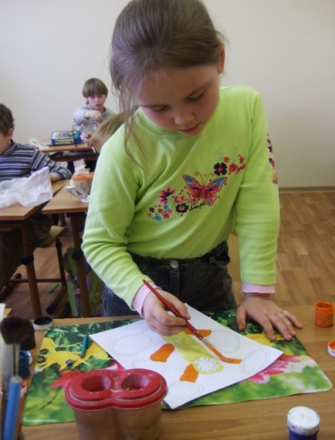
Характеристика учащихся | 2017-18 учебный год | 2018-19 учебный год | 2019-20 учебный год
Всего учеников | 534 | 540 | 681
Из малообеспеченных семей | 36 | 30 | 48
Опекаемые | 5 | 8 | 7
Учащиеся-инвалиды | 4 | 1 | 0
Учащиеся из многодетных семей | 32 | 50 | 54
Семьи СОП | 6 | 3 | 1
Профессиональное использование собственной методической системы преподавания изобразительного искусства Шишлянниковой Е.В. дает возможность учащимся добиваться высокого качества знаний и умений по предмету и становиться победителями и призёрами Международных, Всероссийских, Областных, городских конкурсов, олимпиад.
Результаты деятельности говорят об эффективной методике преподавания, созданной учителем и адаптированной к контингенту учащихся гимназии школы.
Приложение №2 Дипломы учащихся (На диске)

Slide 4
2.2 | Качество знаний по предмету ИЗО за последние 3 года в 2-7 классах:
Качество знаний по ИЗОБРАЗИТЕЛЬНОМУ ИСКУССТВУ
1-7класс | 2017/ 2018 уч. г |  | 2018/2019 уч. г. |  | 2019-2020 уч.г.
 | Общее кол-во учащихся | Учащиеся, успевающие на «4» и «5» | Общее кол-во учащихся | Учащиеся, успевающие на «4» и «5» | Общее кол-во учащихся | Учащиеся, успевающие на «4» и «5»
Итоговый показатель за год | 440 | 89% | 487 | 90% | 466 | 93%
За 3 года по предмету изобразительное искусство наблюдается стабильно высокое качество знаний (среднее значение 90 %)
Учащиеся Шишлянниковой Е.В. подтверждают стабильно высокое качество знаний по предмету изобразительное искусство. Учитель целенаправленно работает над повышением качества знаний школьников, используя для этого педагогику сотрудничества, интерактивные формы работы.

Slide 5
2.2. | Качество знаний по предмету ИСКУССТВО за последние 3 года в 9 классах:
https://schools.school.mosreg.ru/
Из данных видно, что высокое качество и высокая мотивация в предмете ИЗО за 7 класс способствует высокой мотивации и повышению качества знаний (100%) в предмете искусство за 9 класс.
Высокое качество знаний по предмету ИСКУССТВО является результатом дифференцированного, личностно-ориентированного подхода, применение современных образовательных технологий, позволяющего реализовать личностный потенциал каждого ребенка.
За 3 года по предмету ИСКУССТВО в 9 кл. наблюдается стабильно высокое качество знаний 100%
Шишлянниковой Е.В. в качестве особой формы аттестации, обеспечивающей состояние успеха учеников и их желание повысить отметку по предмету искусство (9 кл.) и изобразительное искусство (7 кл) предложен итоговый творческий и исследовательский проект.
И как результат - победы на конференциях, олимпиадах и высокая оценка в аттестате об основном общем образовании.

Slide 6
Особое внимание Шишлянникова Е.В. уделяет контрольно-оценочной деятельности в 1 классе при изучении предмета изобразительное искусство, т.к. закладывается основа для дальнейших достижений учащихся.
Особенности контрольно-оценочной деятельности учащихся 1 класса
Стартовая диагностическая работа проводится в начале учебного года и определяет актуальный уровень знаний учащихся, необходимый для продолжения обучения. На основе полученных данных учитель организует коррекционно-дифференцированную работу.
Текущий контроль позволяет фиксировать степень освоения программного материала во время его изучения. Учитель в соответствии с программой определяет по каждой теме объем знаний и характер специальных умений и навыков, которые формируются в процессе обучения.
Тестовая диагностическая работа (“на входе” и “выходе”) включает в себя задания, направленные на проверку пооперационного состава действия, которым необходимо овладеть учащимся в рамках данной учебной задачи.
Тематическая проверочная работа проводится по ранее изученной теме, в ходе изучения следующей на этапе решения частных задач, позволяет фиксировать степень освоения программного материала во время его изучения.
Итоговая проверочная работа проводится в конце учебного полугодия, года. В первом классе – только в конце учебного года. Включает все основные темы учебного периода.
Приемы оценочной деятельности учителя, используемые на уроке при безотметочном обучении:
«Светофор» - оценивание выполнения заданий с помощью цветовых сигналов: зелёный – я умею сам, жёлтый – я умею, но не уверен, красный – нужна помощь;
«Лесенка» - ученики на ступеньках лесенки отмечают как усвоили материал: нижняя ступенька - не понял, вторая ступенька - требуется небольшая помощь или коррекция, верхняя ступенька – ребёнок хорошо усвоил материал и работу может выполнить самостоятельно; словесное оценивание
Наблюдается положительная динамика роста качества и усвоения знаний в 1 классе

Slide 7
2.3 | Показатели | % учащихся, повысивших итоговую отметку за 2017-2020 г.
Учитель ведет систематический мониторинг успеваемости учащихся, активно используя возможности электронной системы «Школьный портал», при этом особое внимание обращает на успехи школьников по окончании уровня обучения: начального общего образования, основного общего образования.
Положительная динамика повышения итоговой отметки прослеживается в каждом классе: в среднем 14 % учащихся повышают свои результаты с отметки «4» на отметку «5».

Slide 8
2.4. % учащихся, подтвердивших годовую отметку в ходе годовой и итоговой аттестации.
 | Показатели
 | Шишлянниковой Е.В. созданы условия для стимулирования учебной мотивации и повышения качества знаний школьников, что дает положительные результаты при защите итогового индивидуального проекта по предмету «Искусство» 9 класс (2018 г.), «Изобразительное искусство» в 7-х классах (2020 год)
Пример итогового индивидуального проекта по предмету ИЗО 7 кл. – учащийся Киеларски Леон Стефан.
Название | Направление | Результат
«Соединяя берега. Мосты». | Искусствоведение | - Победитель - X городская научно-исследовательская конференция школьников 5-7(8)-ых классов «Юный исследователь» 2020 г. - Итоговая оценка– по предмету «Изобразительное искусство» «5» (отлично). - Сформированная высокая мотивация к искусству, черчению, архитектуре».

Slide 9
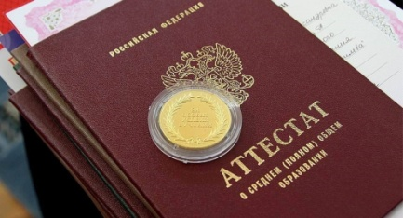
Пример итогового индивидуального проекта по предмету ИСКУССТВО 9 кл. учащейся Биркле А.
Название | Направление | Результат
«Бионическая архитектура». «Искусство, вдохновленное природой». | Искусствоведение | Победитель -VII Научно-исследовательская конференция «Шаг в науку» 2018 г. Оценка в аттестате основного общего образования – по предмету «Искусство» «5» (отлично). Сформированная профориентация –»архитектура».
БИРКЛЕ АННА 9 класс гимназия №8 г. Дубна
Руководитель Шишлянникова Е.В.
Фрагмент аттестата Биркле Анны (9класс)
Слайды из итогового индивидуального проекта по предмету Искусство Биркле Анны.
Фрагмент защиты проекта (фото).

Slide 10
2.4. % учащихся, подтвердивших годовую отметку в ходе годовой и итоговой аттестации.
 | Показатели
 | Успешное и эффективное применение Шишлянниковой Е.В. современных образовательных технологий, мотивирующих к изучению предметов области искусства дает положительные результаты при прохождении итогового собеседования по русскому языку в 9-х классах единого государственного экзамена в 11-х классах.
Итоговая отметка по предмету ИЗО, в аттестате об основном общем образовании за последние 3 года составляет в среднем 4,6 балла
9 класс
Тема 1. Праздник (на основе описания фотографии)
Тема 2. Поход (экскурсия), который запомнился мне больше всего (повествование на основе жизненного опыта)
Тема 3. Всегда ли нужно следовать моде? (рассуждение по поставленному вопросу).
11 класс
Направление темы сочинения 2018-2019 «Искусство и ремесло»
Итоговое собеседование 9 класс
Итоговое сочинение (изложение)11класс
год | Кол. уч-ся | результат
2018-2019 | 51 | Зачет-100%
2019-2020 | 45 | Зачет-100%
год | Кол. уч-ся | результат
2018-2019 | 23 | Зачет-100%
2019-2020 | 25 | Зачет-100%

Slide 11
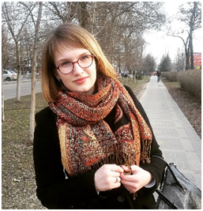
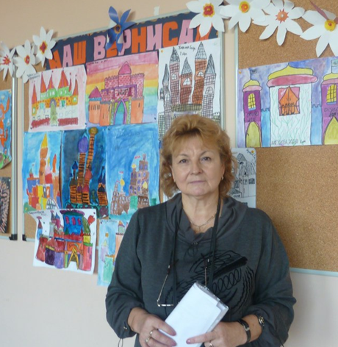
Учитель русского языка и литературы.
Яковлева Ильза Николаевна, стаж 45 лет
«Шишлянникова Елена Вячеславовна - человек с активной жизненной позицией и профессионал высокого уровня. Она – Учитель с большой буквы, Учитель изобразительного искусства, чье призвание – развивать художественное восприятие ребенка, при этом сохранив его индивидуальность, детскую непосредственность и самостоятельность мышления.
Я работаю с этим удивительным педагогом больше 28 лет и не перестаю удивляться ее неиссякаемой энергии и активности. Каждый ее урок уникален, это процесс творчества учителя и ученика. Наверное, по-другому и не может быть, потому что Елена Вячеславовна сама является живым примером творчества. Теряются грани между учителем и детьми, урок превращается в совместную творческую мастерскую.
Она учит детей исследовать жизнь, открывать в ней прекрасное и передать его на бумаге красками.
Она организовывает интересные творческие конкурсы, праздники, экскурсии, участвует во многих научных проектах.
А какие выставки своих работ устраивает?
Удивляешься ее таланту и гордишься тем, что такой уникальный и интересный человек работает с тобой в одном коллективе. Невольно задаешься вопросом: когда она все это успевает?».
Вклад Елены Вячеславовны в подготовку наших выпускников к государственной аттестации очень значительный!!
Схоменко Алина Сергеевна,
учитель русского языка
и литературы (стаж 2 года)
«Не каждый человек может указать другому его Путь. Прежде всего, чтобы научить, нужно самому иметь твёрдый стержень и знать дорогу, по которой следуешь. Именно таким человеком, на мой взгляд, является Шишлянникова Елена Вячеславовна – учитель изобразительного искусства, которая в первую очень является нашим наставником по жизни.
Уверена, что многие согласятся со мной в том, что Елена Вячеславовна очень яркий и неординарный человек. В ней сочетается и творческая личность, и серьезный и целеустремленный педагог.
Елена Вячеславовна – учитель, которого полноправно можно назвать творцом. На её уроках царят взаимопонимание и сотрудничество. Педагог создает на своих уроках настолько яркую и творческую атмосферу, что не только детям, но и нам, молодым специалистам, хочется взять в руки кисть и начать творить.
Имея огромный методический опыт, Елена Вячеславовна охотно делится им и с нами, кто совсем недавно пришел в профессию. Она не только даёт ценные советы по организации работы на уроке, но и всегда спокойно выслушает, поможет тебе добрым словом, вдохновит и зарядит своей неисчерпаемой энергией. Та база знаний, которую я получила, находясь у неё на уроках, даёт мне возможность обучать уже своих учеников. Так, я благодаря Елене Вячеславовне, я научилась прекрасно владеть методами групповой, проектной, исследовательской деятельности на уроках.

Slide 12
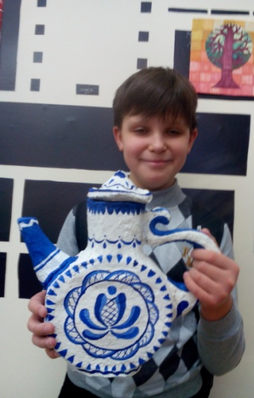
2.5 | Дополнительные показатели, используемые образовательным учреждением и учителем
Результаты мониторинга интереса к предметам области искусства в гимназии №8 г.Дубны Учитель - Шишлянникова Е.В.
Наблюдается высокий интерес к предметам, преподаваемым Шишлянниковой Е.В.
(на основе мониторинга), в течение последних 3 лет.

Slide 13
Уровень доступности преподавания предмета для учащихся (на основе мониторинга).
Зазыкина Екатерина уч-ся 9 б класса гимназии№8.
В нашей школе есть поистине необыкновенная учительница, которая преподает изобразительное искусство – Елена Вячеславовна. И я, наверно никогда не перестану удивляться ее способностям. Добрая, понимающая, она всегда поддержит в трудную минуту. Поможет мудрым советом, словом. А обычные и скучные будни, словно игрой красок, превратит во что-то светлое, яркое . Её уроки всегда интересны. С такой учительницей точно не соскучишься! Поэтому можно даже не сомневаться, такой человек точно сможет научить детей не только рисовать, но и развить у них воображение и пространственное мышление, а это очень важно для детей нашего времени. Благодаря необычному мышлению и нескончаемому потоку новых идей и мыслей, она создает прекрасные картины, которыми можно только любоваться. Так что я смело могу сказать – Елена Вячеславовна просто незаменимый учитель!
Результаты мониторинга подтверждают высокий уровень доступности преподавания учебных курсов предметной области «Искусство».

Slide 14
Количество учащихся, поступивших в ВУЗы на бюджетные места
Выпуск | 2017 г. | 2018 г. | 2019 г.
Кол-во учащихся | 23 | 26 | 28
Поступили в вузы | 15 | 19 | 22
На бюджетные места | 14 | 17 | 19
В ВУЗы и колледжи с профилирующим предметом искусство и черчение (графика): (РГУ им. Косыгина, МГОУ, МАИ, МФПА, КДПИ №6 и др.) | 66% | 89% | 82%
Успешное поступление учеников Шишлянниковой Е.В. в ВУЗы с профилирующими предметами искусство и графика, в том числе на бюджетные места, свидетельствует о качественной подготовке учащихся к поступлению, и продолжению обучения в системе высшего профессионального образования.
Павел Ладыгин. «Я выпускник Государственного Университета по Землеустройству по специальности архитектор, и уже работаю по этой специальности. Конечно, школа во многом определила и последующий вектор моего образования.
Елена Вячеславовна Шишлянникова вела у ИЗО, черчение, а в дальнейшем и МХК. Я бы хотел сказать, что это настоящий профессионал своего дела. Она не только учитель, но и художник; её выставки неоднократно проходили в нашем городе. Возможно, это определяет и столь творческие методы в её преподавании. На занятиях Елены Вячеславовны рисуют все! Я благодарен ей и за занятия по черчению, которые помогали мне не только брать призовые места на олимпиадах, но и при поступлении в ВУЗ. В 2014 году я стал призёром заключительного этапа всероссийской олимпиады школьников по МХК. Творческие задания, которые даёт Елена Вячеславовна на своих занятиях, не только развивают у школьников мелкую моторику, фантазию и чувство цвета или вкуса, но и направлены на изучение конкретных художественных приёмов, различных техник. Её ученики не испытывают трудностей при поступлении в художественные школы, многие хотят получить творческие специальности в области изобразительного искусства».

Slide 15
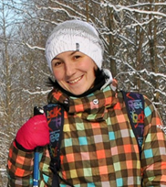
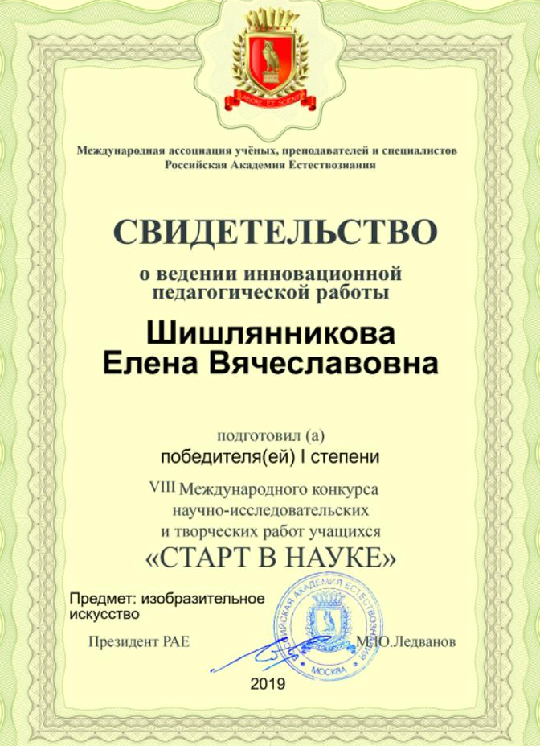
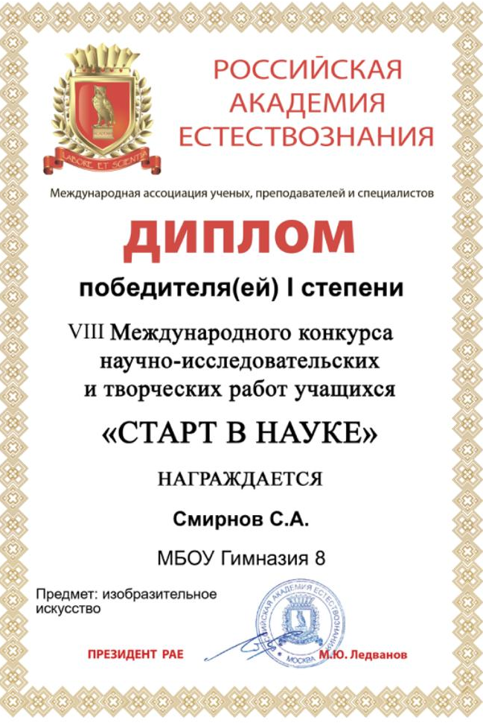
Смирнова Екатерина Александровна,
преподаватель Дубненской школы искусств «Вдохновение», мама учащегося 5 б класса гимназии №8
Шишлянникова Елена Вячеславовна - моя учительница рисования и черчения. Я закончила школу 2000 г., и поступила во Владимирский Государственный Университет на художественно-графический факультет. Мое решение стать учителем рисования определили уроки рисования Елены Вячеславовны.
Высокая культура педагога, ее глубокие знания об искусстве и умение передать детям любовь к своему предмету вызывали уважение учащихся.
Она умеет развивать у детей чувство хорошего вкуса, стремление больше знать о живописи, графике, видеть прекрасное в обыденной жизни.
Елена Вячеславовна мудрый педагог, ее преподавательская требовательность сочетается с добрым, сердечным отношением к детям. Это настоящий друг учеников, который может дать добрый совет, оказать помощь. Это светлый, добрый и жизнерадостный человек. Мой сын и его одноклассники с удовольствием идут на уроки ИЗО, и учатся не только рисовать, но и общению.
Я благодарна Елене Вячеславовне за то, что она научила меня понимать каким должен быть учитель, а теперь учит моего сына!

Slide 16
Показателем, независимо оценивающим профессиональные достижения Шишлянниковой Е.В., можно считать:
результаты распределения выплат стимулирующего характера, утвержденные Управляющим советом гимназии №8. При установлении выплат стимулирующего характера соблюдены условия: - государственно-общественный характер установления выплат; гласность, демократичность процесса установления выплат; использование основных показателей деятельности школы № 8; комплексная оценка деятельности Шишлянниковой Е.В. (оценка по 100-балльной шкале)
Критерии оценки деятельности Шишлянниковой Е.В. Управляющим советом: Успешность учебной работы (динамика учебных достижений учащихся, в т.ч. на внешкольных олимпиадах, конкурсах, конференциях и творческих проектах) Активность во внеурочной, воспитательной деятельности Обобщение и распространение передового педагогического опыта Методическая работа, направленная на инновационную и экспериментальную деятельность Использование современных педагогических технологий (в т.ч. информационно-коммуникационных, здоровьесберегающих) в процессе обучения предмету Повышение квалификации, профессиональная подготовка Исполнительская дисциплина
Балльная оценка профессиональной деятельности Шишлянниковой Е.В.
при установлении размера выплат стимулирующего характера
Период | Общий балл Шишлянниковой Е.В. | Средний балл по школе
I полугодие 2017-2018 | 81 | 73
II полугодие 2017-2018 | 81 | 72,7
I полугодие 2018-2019 | 80 | 75
II полугодие 2019-2020 | 82 | 69,8
I полугодие 2019-2020 | 91 | 72

Slide 17
Участие в научно-практических конференциях школьников
2015-2016 | VI Научно-исследовательская конференция «Юный исследователь» | 2 участника, 2 призера | Муниципальный уровень
2017-2018 | VII Научно-исследовательская конференция «Юный исследователь» | Победитель - 2, 2 участника | Муниципальный уровень
2018-2019 | VII Научно-исследовательская конференция «Шаг в науку» | 2 участника, 2 победителя | Школьный уровень
 | III межрегиональная научно-познавательная конференция младших школьников «Первые шаги в науку» | 1 –Победитель Дороженко Екатерина 2 кл | Региональный уровень
2019-2020 | X городская научно-исследовательская конференция школьников 5-7(8)-ых классов «Юный исследователь» | 2 участника- 2 победителя | Муниципальный уровень
 | VIII международный конкурс научно-исследовательских и творческих работ учащихся «СТАРТ В НАУКЕ» | 1 победитель Смирнов С. 6 кл. | Международный
2020 | IV межрегиональная научно-познавательная конференция младших школьников «Первые шаги в науку» | 1 участник | Региональный
За 3 года приняло участие в городской научно-практической конференции
10 учащихся из них- 8 победителей 2 призера
Наблюдается 100% результативность участия в конференциях
школьного и муниципального уровня

Slide 18
Участие школьников в олимпиадах по предмету ИСКУССТВО, МХК и ИЗО
2016 | Муниципальный этап Всероссийской олимпиады | 8 участников 1 победитель 2 призера | Муниципальный уровень
 | VIII Международная олимпиада по МХК для 8–9 классов от проекта https://mega-talant.com | 3 участника | Международный
 | Всероссийская олимпиада по МХК для 8-9 классов. Зимний сезон от проекта https://mega-talant.com | 10 участников -8 победителей 1 призер, 1 сертификат участника | Всероссийский
2017-2018 | Муниципальный этап Всероссийской олимпиады | 9 участников | Муниципальный
 |  | 18 участников 4 призера | Школьный
2019 | XIII Международная олимпиада по ИЗО для 1–4 классов https://mega-talant.com | 10 участников – 6 победителей 4 призера | Международный
2019 | Муниципальный этап Всероссийской олимпиады | 5 участников -1 призер | Муниципальный
За 3 года приняло участие в олимпиадах различного уровня 58 учащихся.
Из них 15 победителей,14 призеров

Slide 19
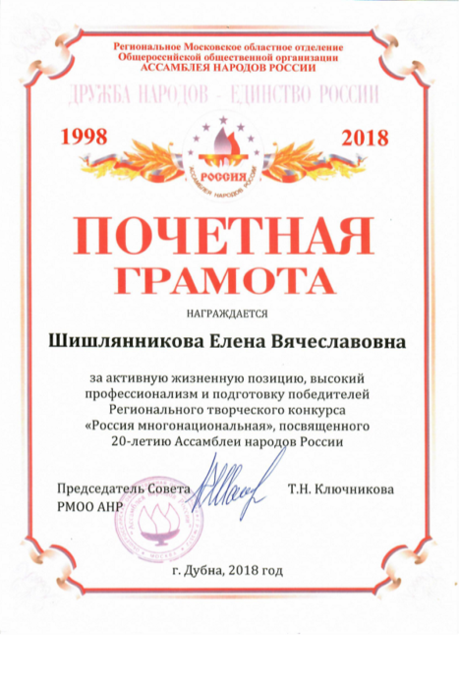
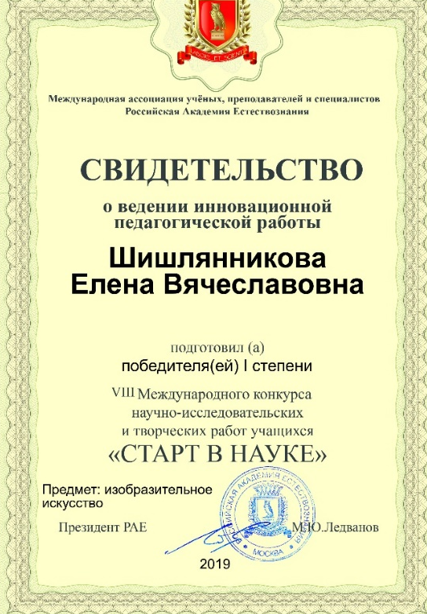
Успешный опыт преподавания и современная модернизированная система организации уроков изобразительного искусства имеют широкий отклик у коллег города и страны. Методика Шишлянниковой Е.В. используется во многих интернет сообществах.
Качественная и результативная подготовка учеников в творческих конкурсах и олимпиадах отмечается организаторами муниципальных, областных и всероссийских конкурсов.

